Slide 1
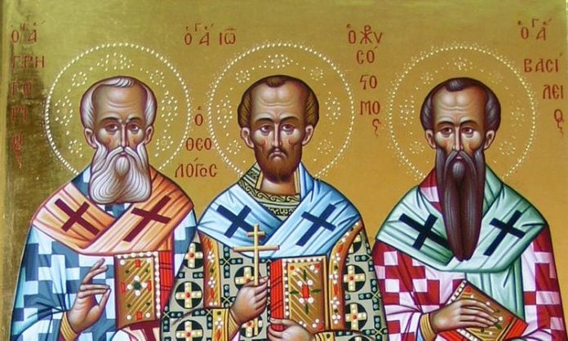
Η ΓΙΟΡΤΗ ΤΩΝ ΤΡΙΩΝ ΙΕΡΑΡΧΩΝ
30 ΙΑΝΟΥΑΡΙΟΥ

Slide 2
Το ιστορικό καθιέρωσης της κοινής εορτής των Τριών Ιεραρχών:
11^{ο}ς αιώνας (βυζαντινή περίοδος): ο μητροπολίτης Ιωάννης Μαυρόπους προτείνει τον κοινό εορτασμό των αγίων για να παύσουν οι διαμάχες για το ποιος από τους Τρεις Ιεράρχες είναι πιο σπουδαίος

Slide 3
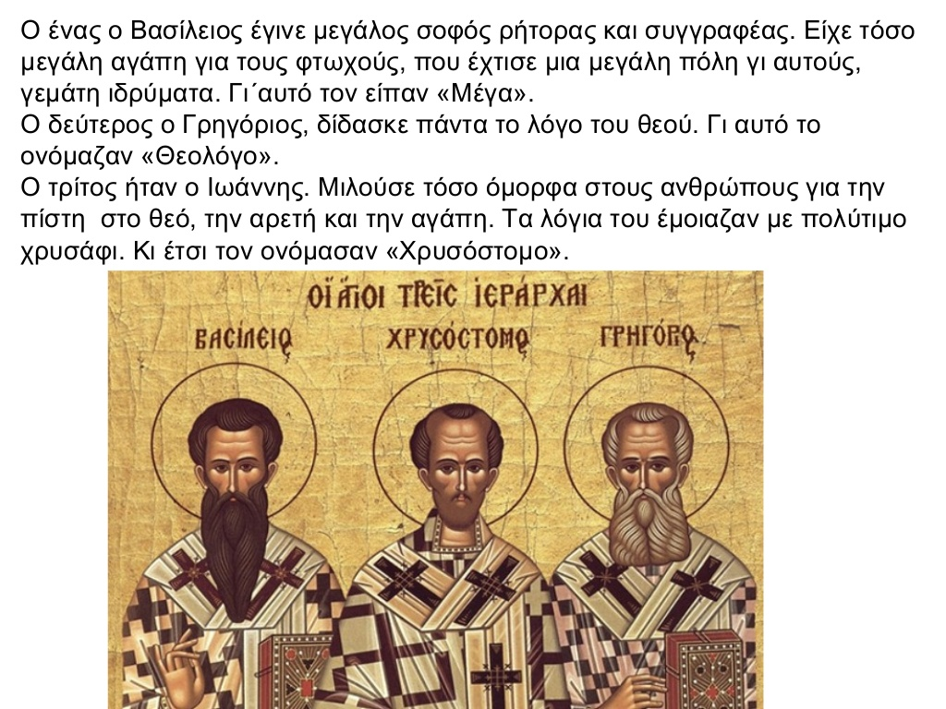

Slide 4
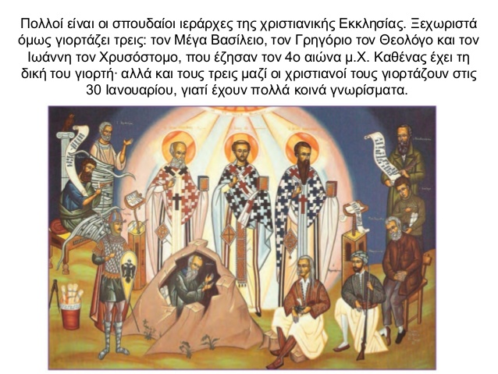

Slide 5
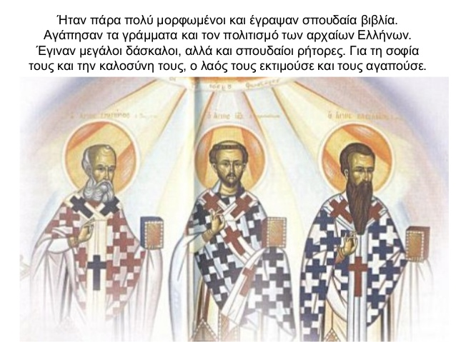

Slide 6
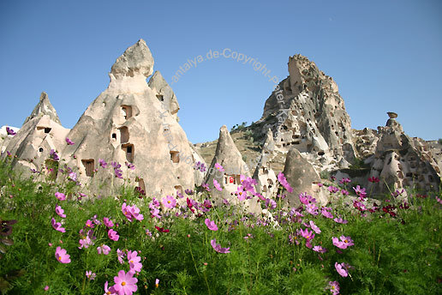
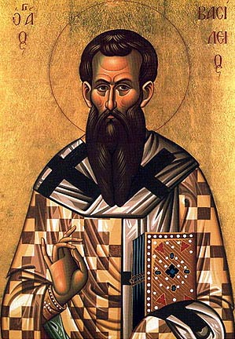
Άγιος Βασίλειος

Slide 7
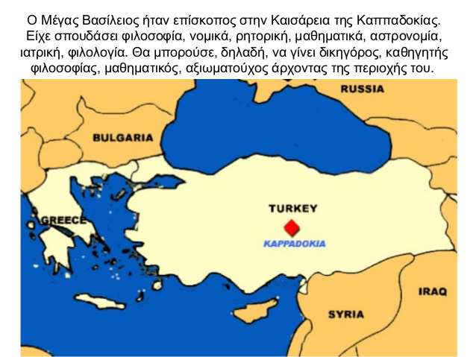

Slide 8
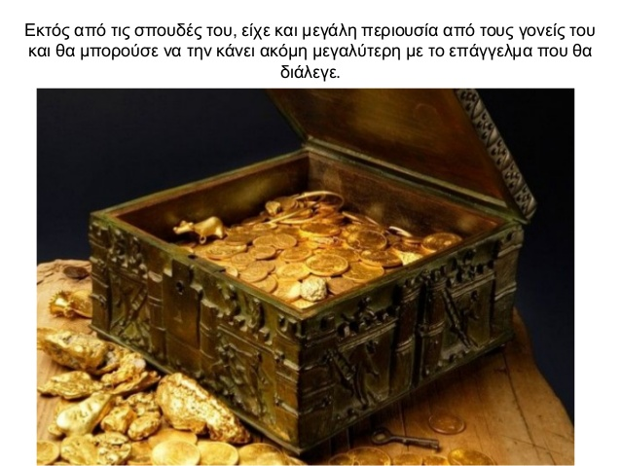

Slide 9
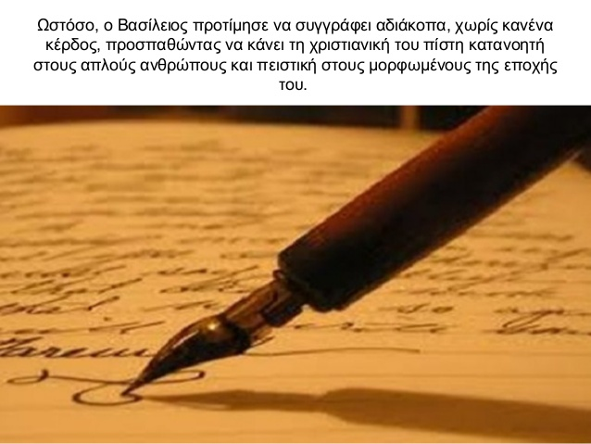

Slide 10
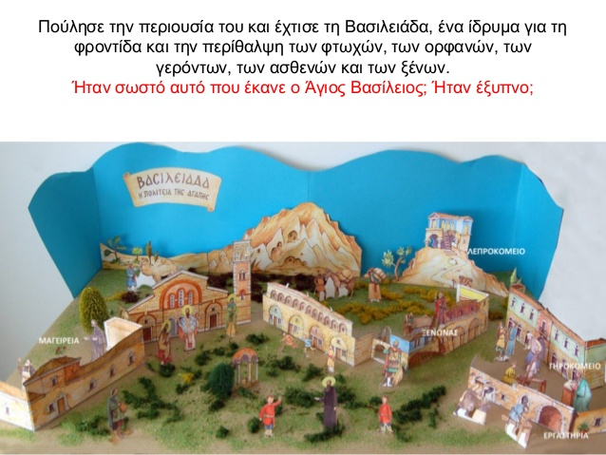

Slide 11
ΒΑΣΙΛΕΙΑΔΑ, Η ΠΟΛΗ ΤΗΣ ΑΓΑΠΗΣ

Slide 12
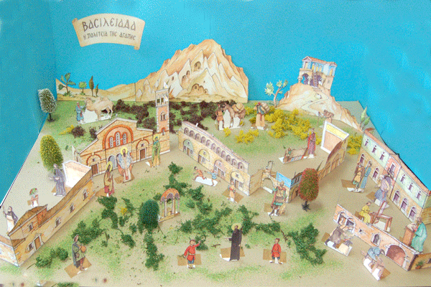

Slide 13

ΣΟΦΑ ΛΟΓΙΑ ΤΟΥ ΜΕΓΑ ΒΑΣΙΛΕΙΟΥ

Slide 14
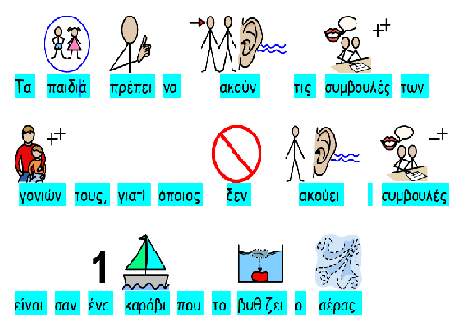

Slide 15
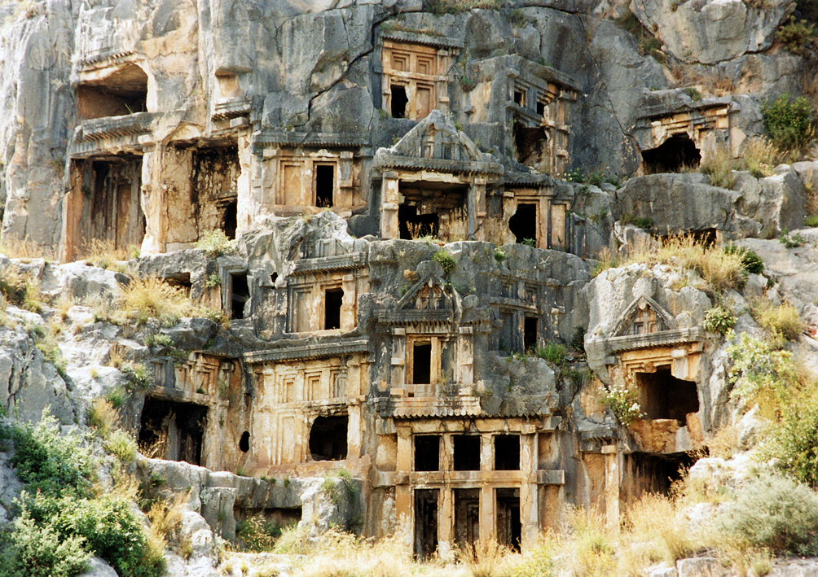
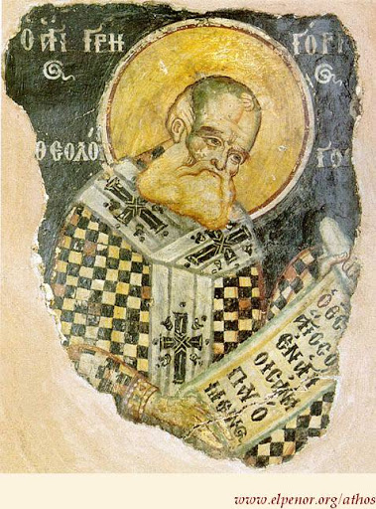
Άγιος Γρηγόριος Θεολόγος

Slide 16
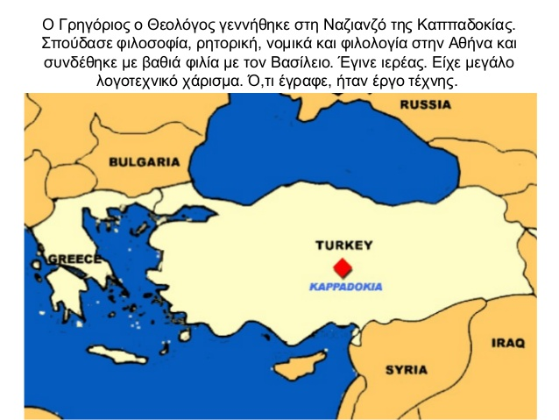

Slide 17
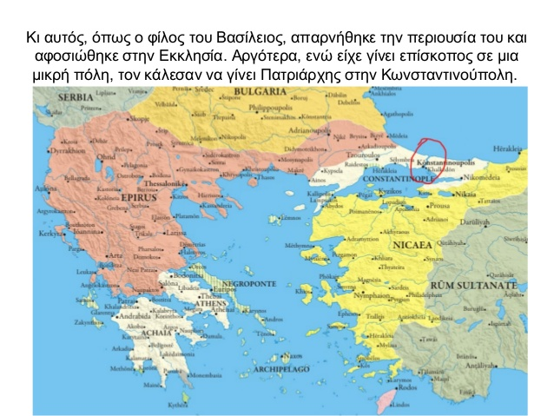

Slide 18
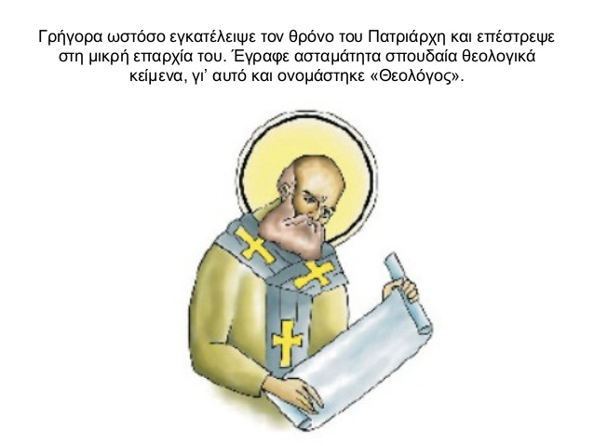

Slide 19
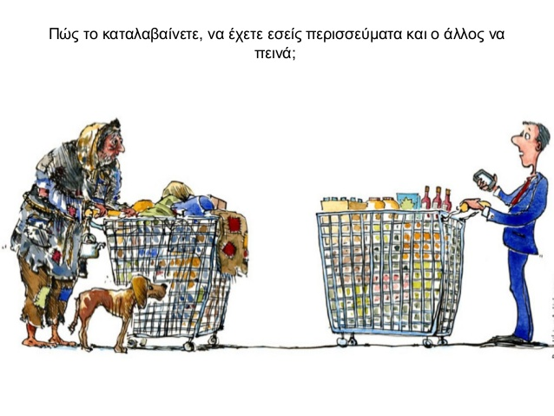
ΣΟΦΑ ΛΟΓΙΑ ΤΟΥ ΓΡΗΓΟΡΙΟΥ ΤΟΥ ΘΕΟΛΟΓΟΥ

Slide 20
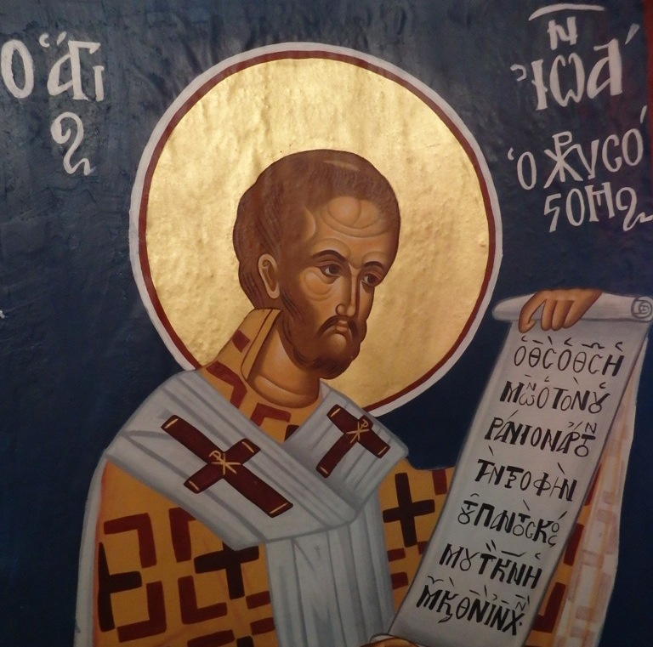
ΑΓΙΟΣ ΙΩΑΝΝΗΣ Ο ΧΡΥΣΟΣΤΟΜΟΣ

Slide 21
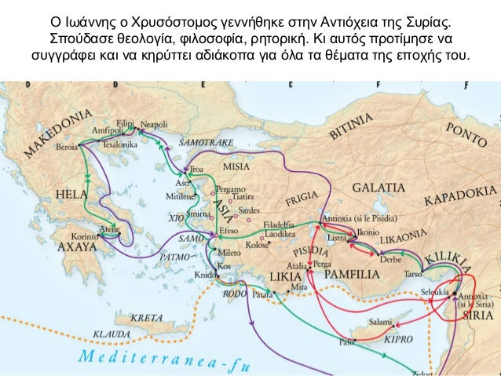

Slide 22
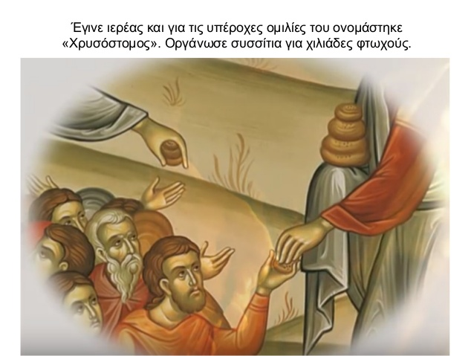

Slide 23
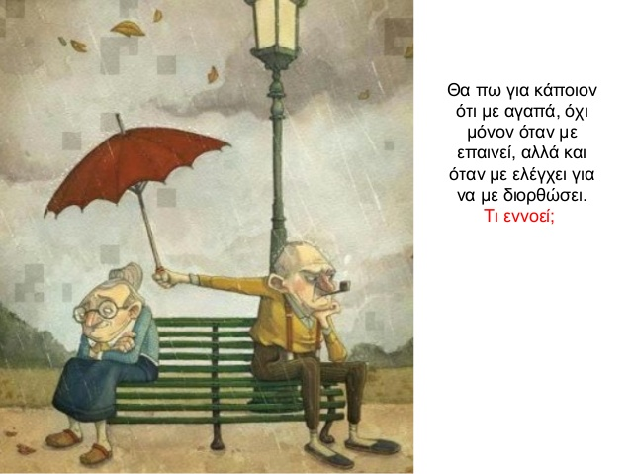
ΣΟΦΑ ΛΟΓΙΑ ΤΟΥ ΑΓΙΟΥ ΙΩΑΝΝΗ ΤΟΥ ΧΡΥΣΟΣΤΟΜΟΥ

